Slide 1
Costrutti di ripetizione in C
while - for - do/while

Slide 2
Titolo unità didattica: Costrutti di controllo [04]
Titolo modulo : Costrutti di ripetizione in C [04-C]
Analisi dei costrutti di ripetizione in C
Argomenti trattati:
costrutto while
costrutto for
costrutto do-while
costrutti di ripetizione nidificati
Prerequisiti richiesti: P1-03-03-C, P1-04-02-T

Slide 3
while

Slide 4
costrutti di ripetizione in C WHILE
while (<predicato>)
{
<blocco del ciclo>
}
blocco
Finchè la condizione è vera esegue il blocco di codice.
Il blocco di codice viene ripetuto finchè la condizione risulta vera.
Esempio: finchè ho prodotti nella lista della spesa, compra il prossimo articolo e cancellalo dalla lista.

Slide 5
costrutti di ripetizione in C WHILE
while (<predicato>)
{
<blocco del ciclo>
}
blocco
Quando la condizione diventa falsa si esce dal ciclo.

Slide 6
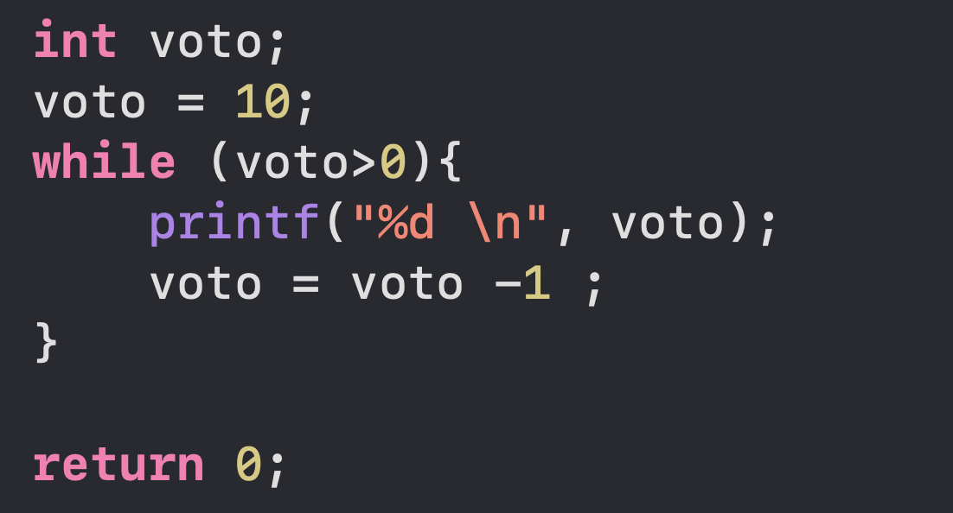
Esempio while.
Finchè il mio numero è maggiore di 0, sottrai 1

Slide 7
costrutti di ripetizione in C WHILE
vero
printf(“%d”, voto);
voto = voto - 1 ;
voto > 0
falso

Slide 8
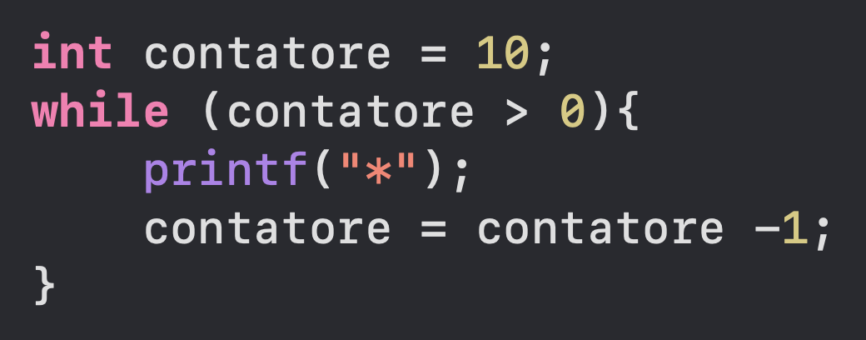
Il contatore.
L’iterazione controllata dal contatore utilizza una variabile detta contatore, per specificare il numero di volte che dovrà avvenire un’insieme di istruzioni dovrà essere eseguita.
Ad esempio: Stampa 10 volte *

Slide 9
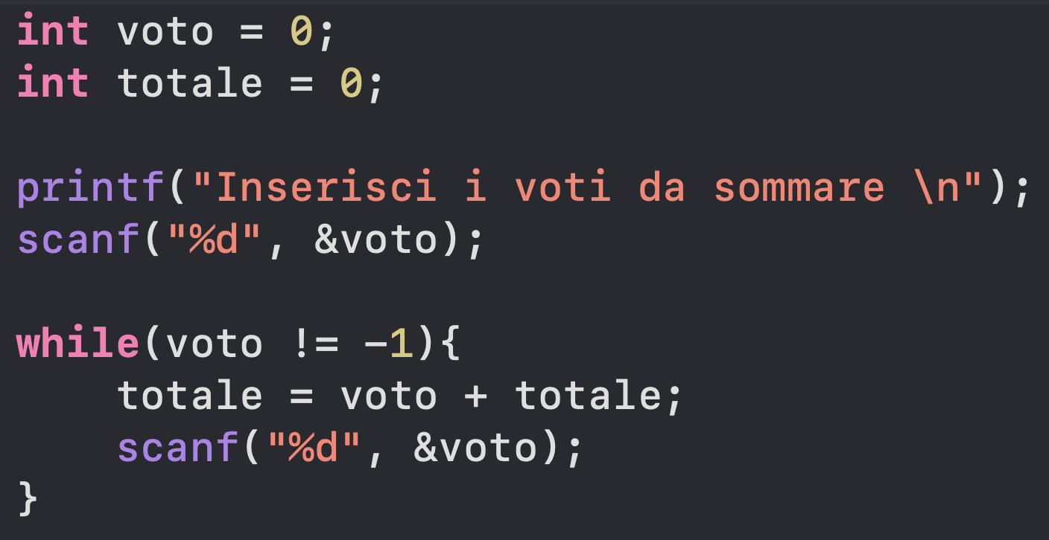
Flag, o valore sentinella
Il flag da all’utente la possibilità di decidere quando fermare l’iterazione.
Il valore sentinella dovrà essere scelto in modo che non sarà confuso con un valore di input accettabile. Di solito si usa -1
Ad esempio: somma tutti i valori positivi inseriti.

Slide 10
Operatori di assegnamento
Abbreviazioni per le espressioni
Operatore | Esempio di utilizzo | Spiegazione
+= | c += 7 | c = c + 7
-= | c -= 7 | c = c - 7
*= | c *= 7 | c = c * 7
/= | c /= 7 | c = c / 7
%= | c %= 7 | c = c % 7
++ | ++a | incrementa a di 1 e quindi utilizza il nuovo valore di a
++ | a++ | utilizza il valore corrente di a e poi lo incrementa di 1
- - | - -a | decrementa a di 1 e quindi utilizza il nuovo valore di a
- - | a- - | utilizza il valore corrente di a e poi lo decrementa di 1
?: | int voto = 0; (voto == 0)? printf("0") : printf("1"); | abbreviazione di if/else (condizione)? (istruzione se è vera) : (istruzione se è falsa)

Slide 11
for

Slide 12
costrutti di ripetizione in C
FOR
for (i=a; i<=b; i=i+c)
{
<blocco del ciclo>
}
blocco
for gestisce automaticamente tutti i dettagli di una iterazione controllata da un contatore.

Slide 13
Esempio visto in precedenza (for VS while)
Ad esempio: Stampa 10 volte *
prima con while…

Slide 14
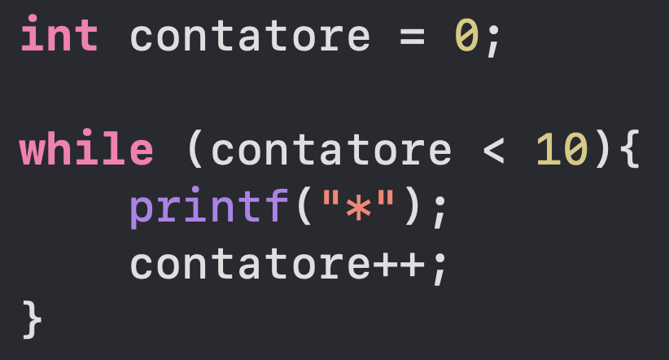
Esempio precedente, con incremento positivo
Ad esempio: Stampa 10 volte *
prima con while…

Slide 15
Esempi intestazione con for
Far variare la variabile di controllo da 1 a 100 con incrementi di 1 for(i = 1; i <= 100; i++)
Far variare la variabile di controllo da 100 a 1 con decrementi di 1 for(i = 100; i >= 1 ; i–)
Far variare la variabile di controllo da 7 a 77 a passi di 7 for(i=7; i<= 77; i += 7)
Fara variare la variabile di controllo sulla seguente sequenza di valori 99, 88, 77, 66, 55, 44, 33, 22, 11, 0 for(j= 99; j >= 0; j -= 11)

Slide 16
il costrutto for in C è equivalente al while
for (i=a;i<=b;i=i+c)
{
<blocco del ciclo>
}
sono equivalenti
i=a;
while (i <= b)
{
<blocco del ciclo>
i=i+c;
}

Slide 17
Esempio:
visualizzazione dei numeri interi da 1 a 10
#include <stdio.h>
void main()
{
int i;
for(i=1; i<=10 ; i=i+1)
{
printf(“%3d”,i);
}
}
#include <stdio.h>
void main()
{
int i;
for(i=1; i<=10 ; i++)
{
printf(“%3d”,i);
}
}
operatore di incremento
1 2 3 4 5 6 7 8 9 10_

Slide 18
Esempio:
visualizzazione dei numeri interi da 1 a 10
i blocchi possono essere omessi nel caso in cui <corpo> sia una unica istruzione
#include <stdio.h>
void main()
{
int i;
for(i=1; i<=10 ; i++)
{
printf(“%3d”,i);
}
}
#include <stdio.h>
void main()
{
int i;
for(i=1; i<=10 ; i++)
printf(“%3d”,i);
}
1 2 3 4 5 6 7 8 9 10_

Slide 19
Esempio:
visualizzazione dei numeri pari da -8 a 10
#include <stdio.h>
/* visualizza i numeri pari da -8 a 10 */
void main()
{
int i;
for(i=-8; i<=10 ; i=i+2)
printf(“%3d”,i);
}
-8 -6 -4 -2 0 2 4 6 8 10_

Slide 20
do/while

Slide 21
costrutti di ripetizione in C
do
{
<blocco del ciclo>
}
while (<predicato>);
blocco
Viene controllata la condizione dopo l’esecuzione del corpo. Le istruzioni all’interno del corpo saranno eseguite almeno una volta.

Slide 22
costrutti di ripetizione in C DO/WHILE
printf(“%d”, voto);
voto = voto - 1 ;
vero
voto > 0
falso

Slide 23
costrutti di ripetizione in C
ripetere:
<blocco del ciclo>
finché <predicato>
do
{
<blocco del ciclo>
}
while( <predicato>);
<predicato>
Esempio
do
{
scanf(“%d”,&numero);
}
while (numero != 0);
ripetere
read (numero)
finché numero != 0

Slide 24
Esempio:
visualizzazione dei numeri interi da 1 a 10
#include <stdio.h>
void main()
{
int i=1;
while(i<=10) {
printf(“%3d”,i);
i++;
}
}
#include <stdio.h>
void main()
{
int i=1;
do{
printf(“%3d”,i);
i++;
} while(i<=10);
}
1 2 3 4 5 6 7 8 9 10_

Slide 25
operatori incremento e decremento in C
++
operatore di incremento
si applicano solo alle variabili
--
operatore di decremento
i = i+1;
++i;
i++;
incremento
i = i-1;
--i;
i--;
decremento
Attenzione: ++i i++ --i i-– sono espressioni
(hanno un valore):
int i=1;
printf(“%d\n”,i++);
printf(“%d\n”,i);
int i=1;
printf(“%d\n”,++i);
printf(“%d\n”,i);
1
2_
2
2_

Slide 26
Esempio:
visualizzazione dei primi 10 numeri pari
osservazione
primo numero pari: 2 , (2*1)
secondo numero pari: 4 , (2*2)
terzo numero pari: 6 , (2*3)
…
i-simo numero pari 2*i
#include <stdio.h>
/* visualizza i primi 10 numeri pari */
void main()
{
int i;
for(i=1; i<=10 ; i++)
printf(“%2d-simo numero pari:%d\n”,i,2*i);
}

Slide 27
Esempio:
visualizzazione dei primi 10 numeri pari
#include <stdio.h>
/* visualizza i primi 10 numeri pari */
void main()
{
int i;
for(i=1; i<=10 ; i++)
printf(“%2d-simo numero pari:%d\n”,i,2*i);
}
1-simo numero pari :2
2-simo numero pari :4
3-simo numero pari :6
4-simo numero pari :8
5-simo numero pari :10
6-simo numero pari :12
7-simo numero pari :14
8-simo numero pari :16
9-simo numero pari :18
10-simo numero pari :20

Slide 28
Esempio:
visualizzazione dei primi 10 numeri dispari
osservazione
primo numero dispari: 1 , (2*1-1)
secondo numero dispari: 3 , (2*2-1)
terzo numero dispari: 5 , (2*3-1)
…
i-simo numero dispari 2*i-1
#include <stdio.h>
/* visualizza i primi 10 numeri dispari */
void main()
{
int i;
for(i=1; i<=10 ; i++)
printf(“%2d-simo numero dispari:%d\n”,i,2*i-1);
}

Slide 29
Esempio:
programma di controllo di correttezza della risposta (inserita da tastiera) a una domanda
#include <stdio.h>
void main()
{
int risposta;
const int risposta_corretta = 10;
do {
printf(“qual e’ il log in base 2 di 1024?\n”);
scanf(“%d”,&risposta);
if (risposta == risposta_corretta)
printf(“risposta corretta\n”);
else
printf(“risposta sbagliata, ripetere\n”);
} while(risposta != risposta_corretta);
}

Slide 30
nidificazione di cicli (cicli innestati)
#include <stdio.h>
void main()
{
int i,j;
for (i=1; i<=2; i++)
for (j=1; j<=3; j++)
printf(“(%d,%d) ”,i,j);
}
(1,1) (1,2) (1,3) (2,1) (2,2) (2,3)_

Slide 31
nidificazione di cicli (cicli innestati)
#include <stdio.h>
void main()
{
int i,j;
for (j=1; j<=3; j++)
for(i=1; i<=2; i++)
printf(“(%d,%d) ”,i,j);
}
(1,1) (2,1) (1,2) (2,2) (1,3) (2,3)_

Slide 32
Esercizi

Slide 33
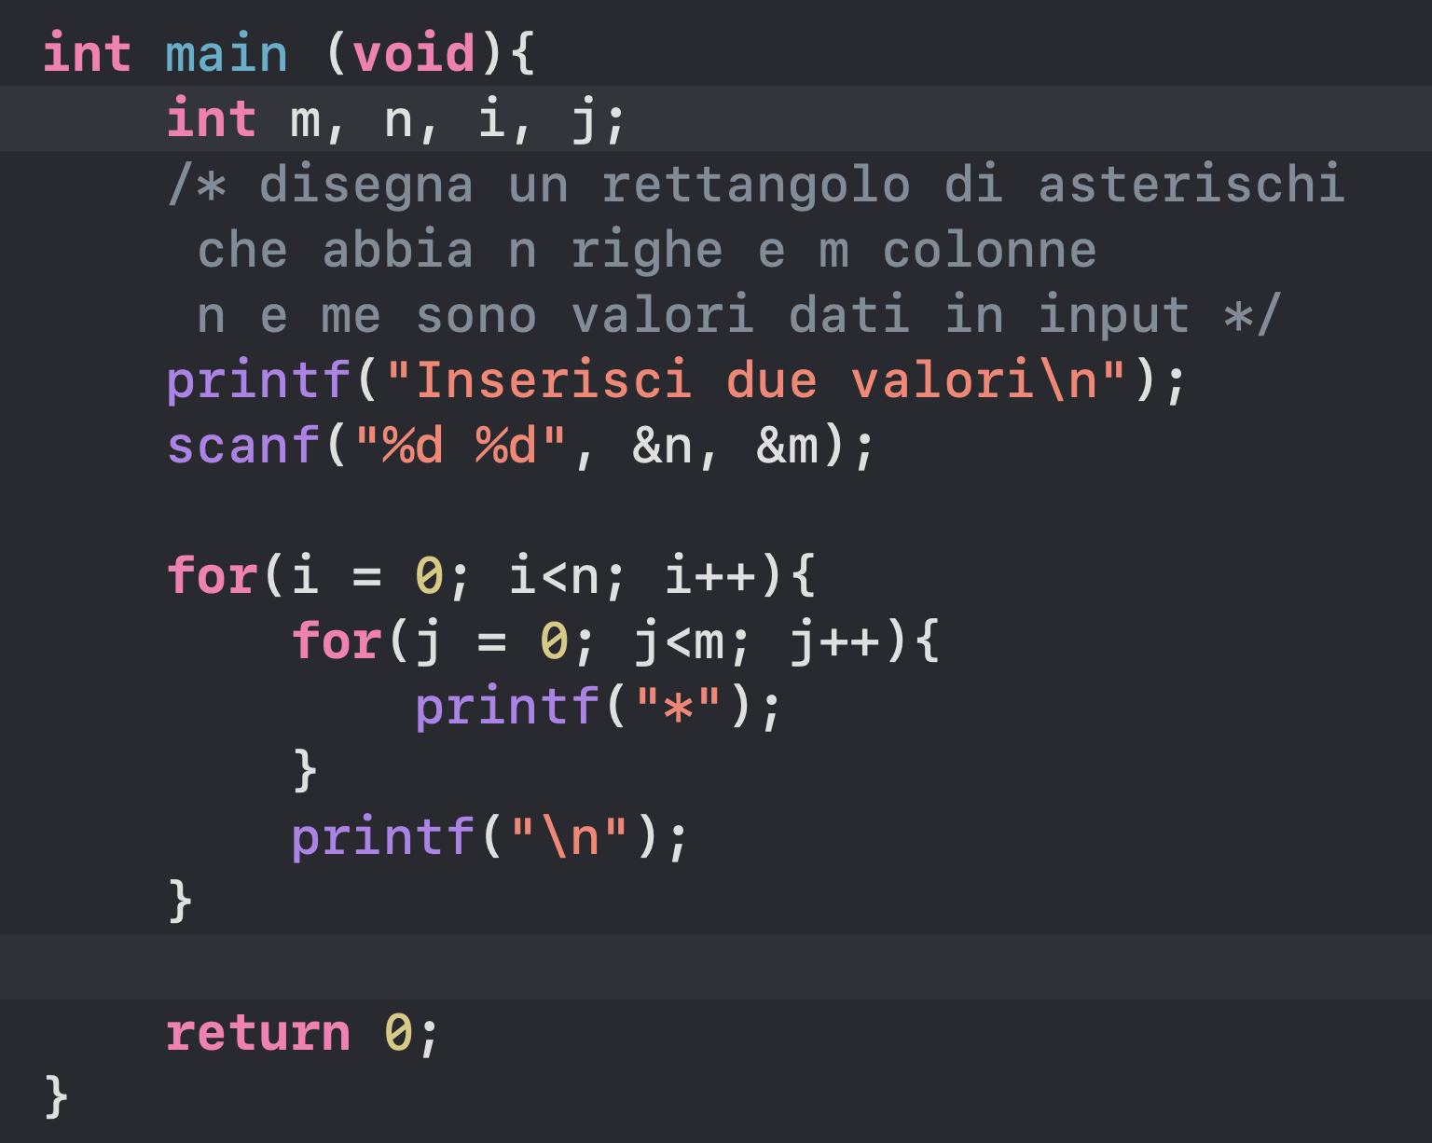

Slide 34
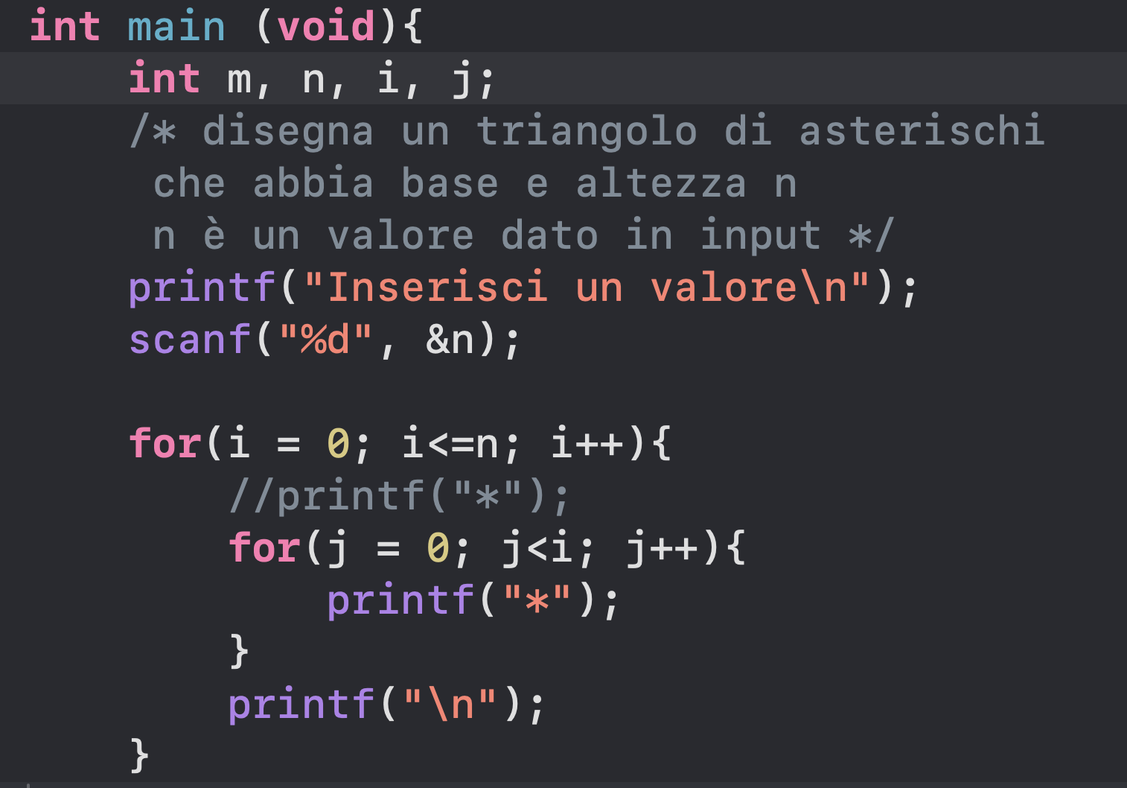

Slide 35
Esercizio 1 - while
Una classe di 10 studenti sostiene un esame.
Avete a disposizione le votazioni per questo esame (numeri interi compresi tra 0 e 100).
Determinate la media della classe in questo esame.
Esempio per votazioni: 50, 90, 99, 18, 100, 45, 76, 81, 90, 61
Qual è la media della classe?

Slide 36
Esercizio 1 - while con flag
Una classe di studenti sostiene un esame, non so quanti studenti sono quindi usare un valore sentinella per terminare l’immissioni di dati.
Avete a disposizione le votazioni per questo esame (numeri interi compresi tra 0 e 100).
Determinate la media della classe in questo esame.
Esempio per votazioni: 50, 90, 99, 18, 100, 45, 76, 81, 90, 61
Qual è la media della classe?

Slide 37
Esercizio 2
Riproduci il seguente codice utilizzando for al posto di while.

Slide 38
Esercizio 3
Scrivere un programma in C per visualizzare le seguenti sequenze di valori con for.
1, 2, 3, 4, 5, 6, 7
3, 8, 13, 18, 23
20, 14, 8, 2, -4, -10
19, 27, 35, 43, 51

Slide 39
Esercizio 4 *
Scrivere un programma in C che richieda in input una serie di valori finchè non viene inserito dall’utente il valore -1.
Utilizzare uno dei costrutti di ripetizione studiati.
Alla fine del ciclo stampare il maggiore tra i numero inseriti.

Slide 40
Esercizio 5
Esercizio 6
Esercizio 7
Scrivere un programma che calcoli e visualizzi la somma degli interi pari da 2 a 30
Scrivere un programma che calcoli e visualizzi il prodotto degli interi dispari da 1 a 15
Scrivere un programma che trovi la media dei voti inseriti. Fare in modo che il primo valore inserito specifichi il numero di quelli ancora da leggere.
Non usare flag.

Slide 41
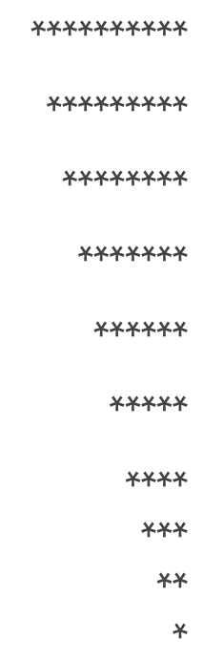
Esercizio 8
Scrivere un programma che visualizza uno sotto l’altro i seguenti disegni:
* ** *** ****
*****
******
*******
********
*********
**********
* ** *** ****
*****
******
*******
********
*********
**********

Slide 42
Esercizi di autovalutazione

Slide 43
Esercizio 1
Scrivere 4 differenti istruzioni in C che aggiungano 1 alla variabile intera

Slide 44
Esercizio 2
Scrivere una singola istruzione per ognuna delle seguenti attività:
Assegnare la somma di x e di y a z e incrementare il valore di x di 1 dopo il calcolo.
Moltiplicare la variabile product per 2 utilizzando *=
Moltiplicare la variabile product per 2 utilizzando = e *
Controllare se il valore della variabile count è maggiore di 10. Nel caso lo fosse visualizzate “Count maggiore di 10”
Decrementare la variabile x di 1 e quindi sottraetela dalla variabile total
Aggiungere la variabile x alla variabile total e quindi decrementare x di 1
Calcolate il resto della divisione di q per divisor e assegnate il risultato a q. Scrivete questa istruzione in due modi diversi.
Visualizzate il valore 123.4567 con 2 cifre di precisione. Quale valore sarà visualizzato?
Visualizzate il valore in virgola mobile 3.14159 con tre cifre a destra del punto decimale. Quale valore sar visualizzato?

Slide 45
Esercizio 3
Scrivete una istruzione C per eseguire ognuna delle seguenti attività.
dichiarare le variabili sum e x di tipo int
inizializzate la variabile x con 1
inizializzate la variabile sum con 0
aggiungete la variabile x a sum e assegnate il risultato a quest’ultima
visualizzate “la somma: ” seguito dal valore della variabile sum

Slide 46
Esercizio 4
Combinate le istruzioni dell’esercizio precedente in un programma che calcoli la somma degli interi da 1 a 10. Utilizzate la struttura while per iterare le istruzioni di calcolo e di incremento. Il ciclo dovrà terminare quando il valore di x diventerà uguale a 1

Slide 47
Esercizio 5
Identificare e correggere gli errori in ognuna delle seguenti istruzioni:
while (c<=5){ product *= c; c++;
scanf(“.4%”, &value);
if(gender ==1) printf(“Woman\n”); else; printf(“Man\n”);
while(z >= 0) sum += z;

Slide 48
Soluzioni degli esercizi di autovalutazione

Slide 49
Esercizio 1
x = x+1
x+=1
x++
++x

Slide 50
Esercizio 2
z = x++ +y;
product * = 2;
product = product *2;
if(count<0) printf(“Count maggiore di 10\n”);
total -= –x;
tola += x–;
q %= divisor; q = q%divisor;
printf(“%.2f”, 123.4567); è visualizzato 123,46
printf(“%.3f”, 3.14159); è visualizzato 3,142

Slide 51
Esercizio 3
int sum x;
x = 1 ;
sum = 0;
sum += x; sum = sum +x;
printf(“La somma %d\n”, sum);

Slide 52
Esercizio 4
#include<stdio.h>
int main(){
int sum, x; x=1; sum = 0; while (x <= 10){ power *= x; ++1; } printf(“%d”, power); return 0; }

Slide 53
Esercizio 5
Errore: manca la parentesi graffa di chiusura del corpo del while
Errore: è stata utilizzata la precisione nella specifica di conversione di scanf
Errore: il punto e virgola dopo else produrrà un errore logico. La seconda printf sarà sempre eseguita
Il valore della variabile z non sarà mai modificato all’interno della struttura while. E’ stato quindi creato un ciclo infinito. Per evitare il ciclo infinito, z dovrà essere decrementata in modo da assumere, a un certo momento, il valore 0.

